Slide 1
Trabajo Fin de Máster
Ana Marín Estañ
Máster HMDA
Reunión 25-05-2022

Slide 2
YoloV5 – Todas las clases
Train en: all/train/Yolo_all_det
Det en: all/test/yolo_all_det3
Val en: all/val/yolo_all_val3

Slide 3
YoloV5 – Todas las clases
Params:
Train: 15 epochs
Det: Confidence 0.5 Vs 0.75
Problemas:
Para poder ver otras estructuras distintas de dientes, tengo que mostrar objetos detctados con baja confidence
En consecuencia me detecta muchos objetos para cada diente.
Como hay muchos dientes por imagen comparado con otras clases, tiende a detectar todo como diente.

Slide 4
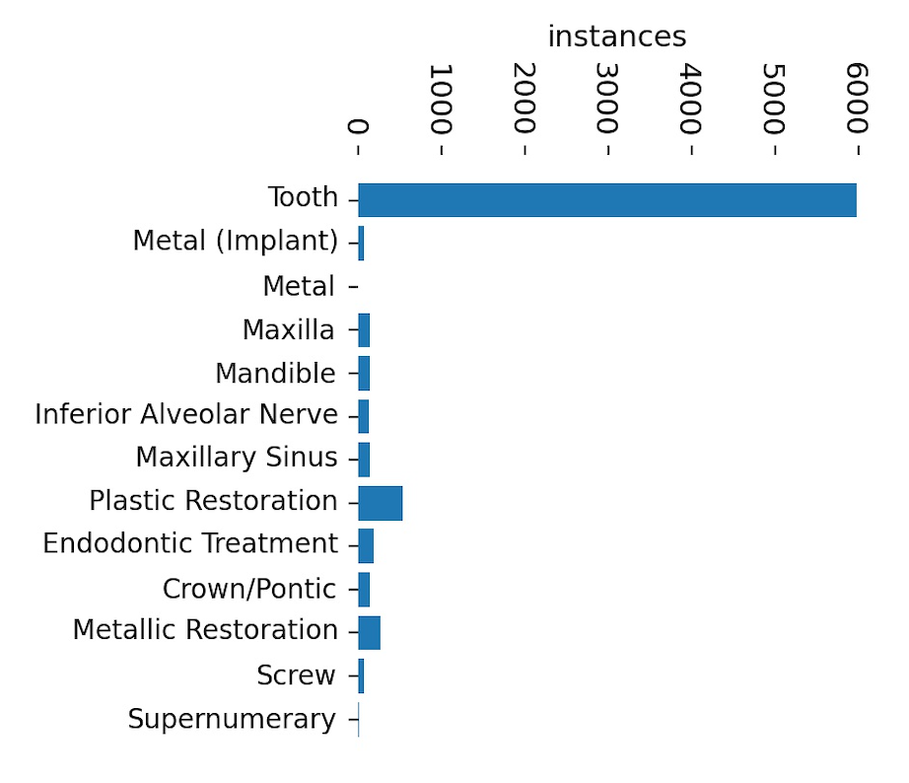
YoloV5 – Todas las clases

Slide 5
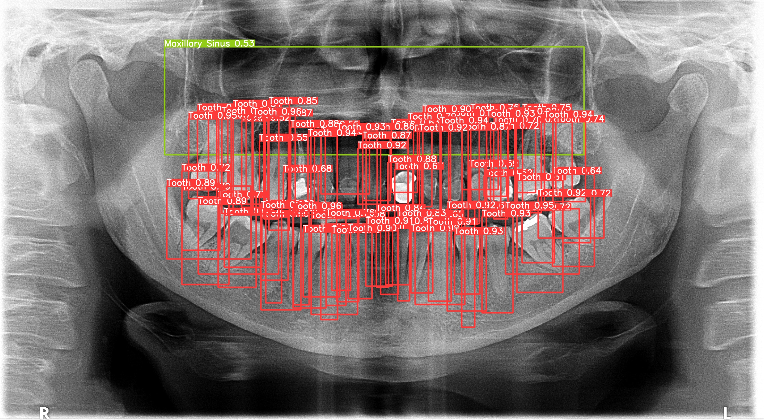
YoloV5 – Todas las clases (conf 0.5)

Slide 6
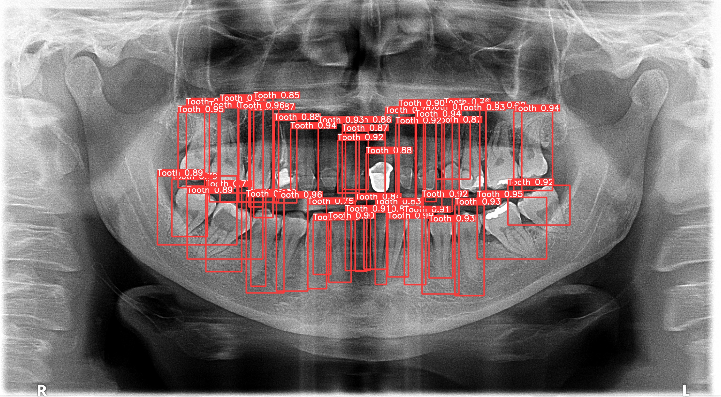
YoloV5 – Todas las clases (conf 0.75)

Slide 7
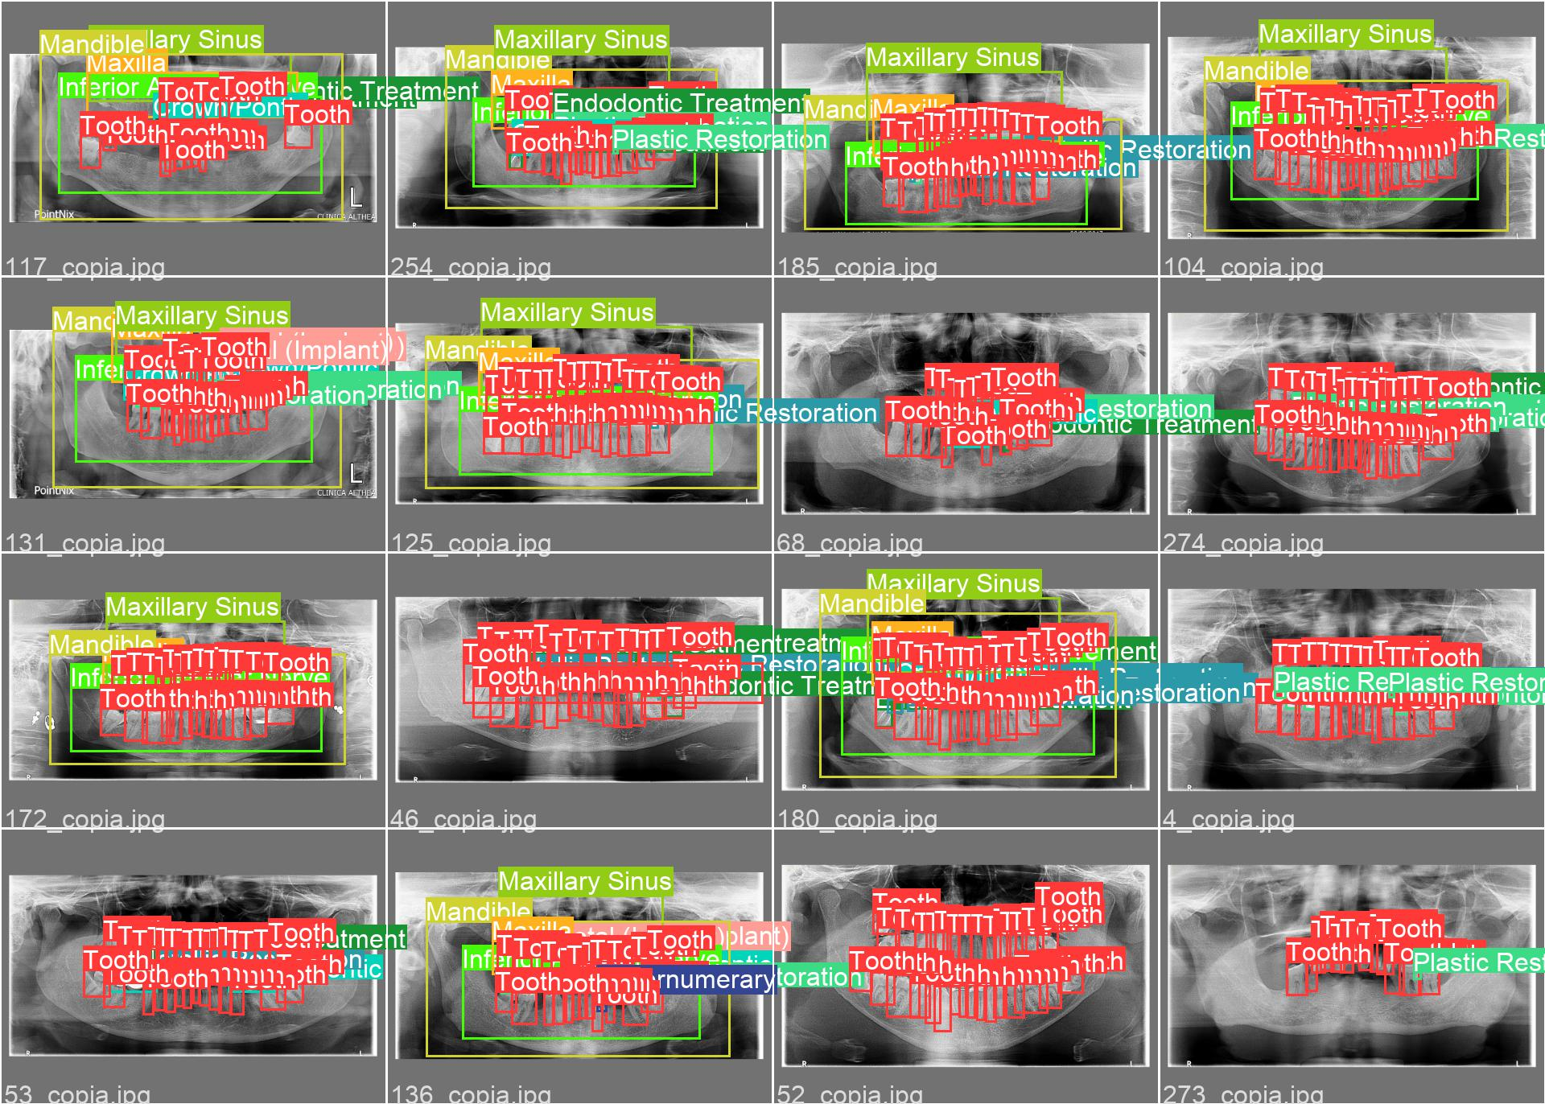
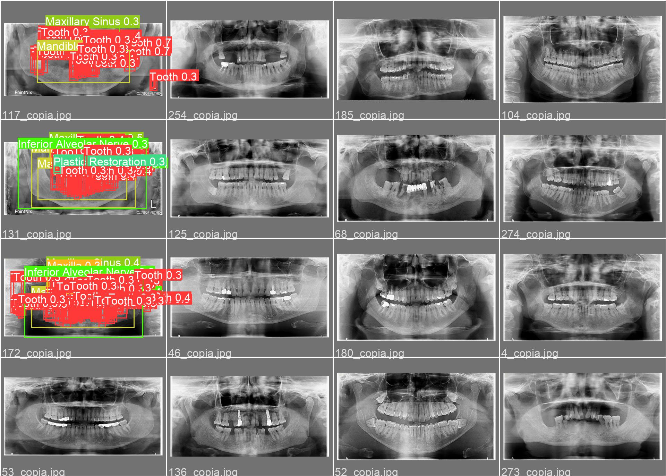
YoloV5 – Todas las clases
True labels
Pre-dicted

Slide 8
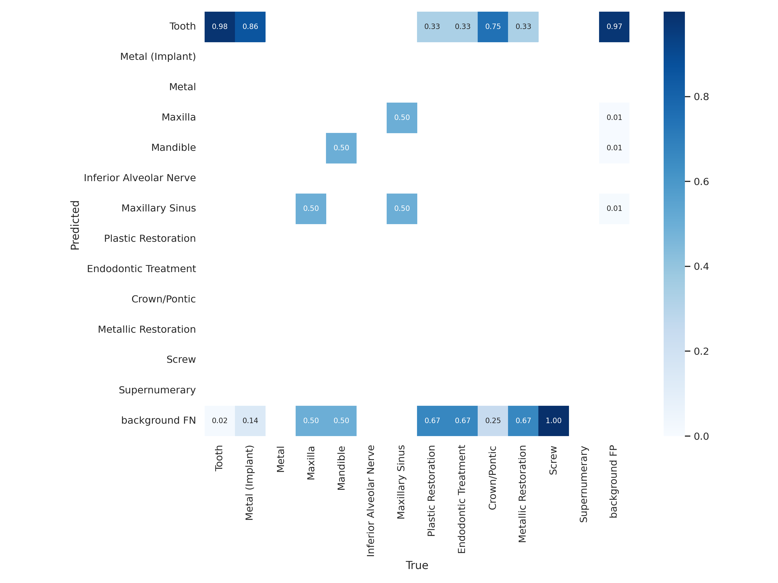
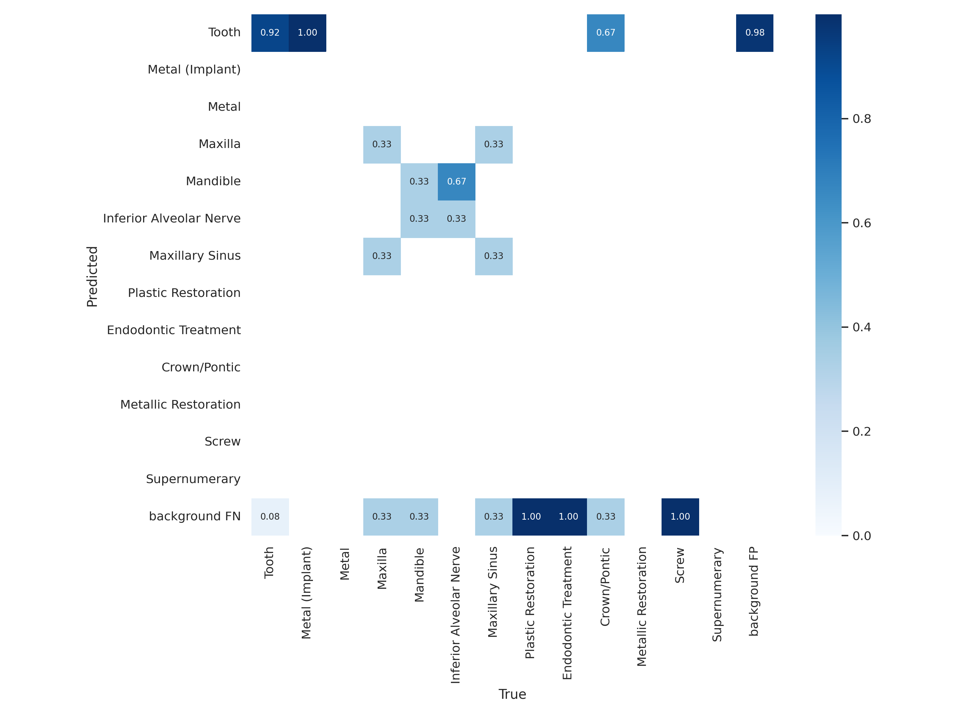
YoloV5 – Todas las clases
Métricas - Train (I) Vs. Val (D)

Slide 9
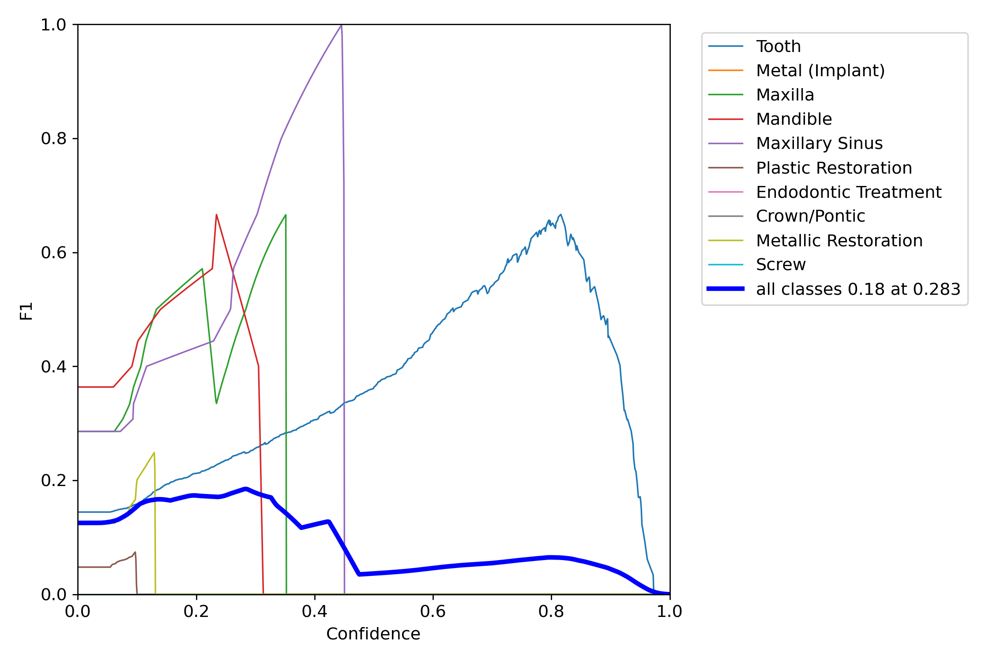
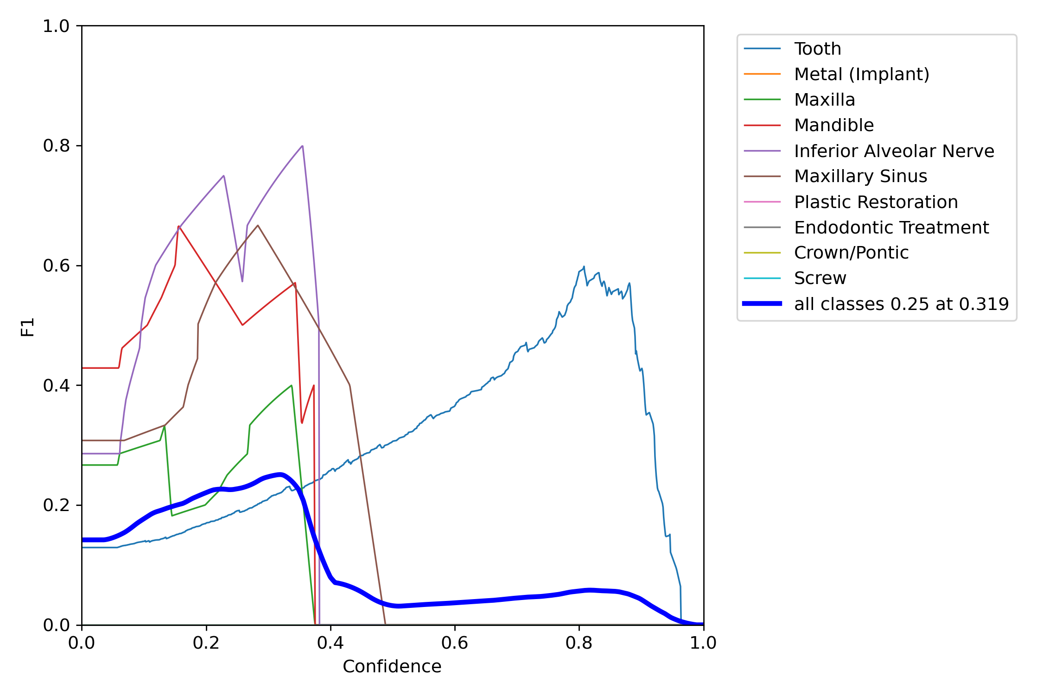
YoloV5 – Todas las clases
Métricas - Train (I) Vs. Val (D)

Slide 10
YoloV5 – Solo “Tooth”
Train en: all/train/Yolo_tooth_det2
Det en: all/test/yolo_tooth_det2
Val en: all/val/yolo_tooth_val3

Slide 11
YoloV5 – Solo “Tooth”
Params:
Train: 15 epochs
Det: Confidence 0.75
Problemas:
Los dientes del centro inf no se detectan bien -> lengua.
Sigue habiendo problemas de ”sobredetección”.
En general, mejora

Slide 12
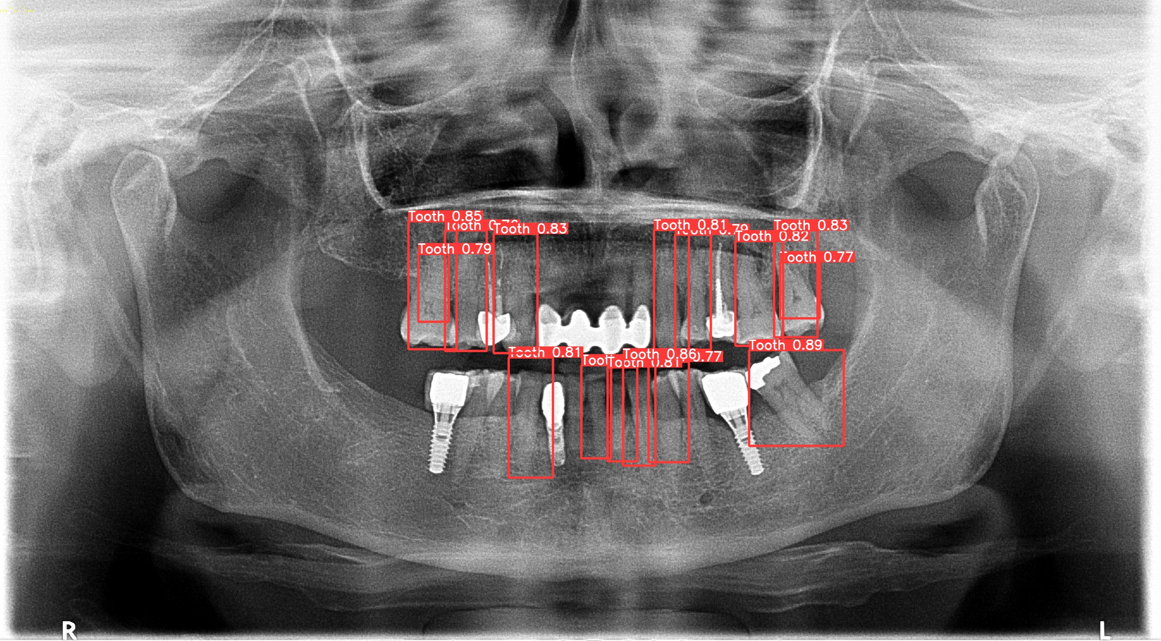
YoloV5 – Solo “Tooth”(conf 0.75)

Slide 13
YoloV5 – Solo “Tooth”(conf 0.75)

Slide 14
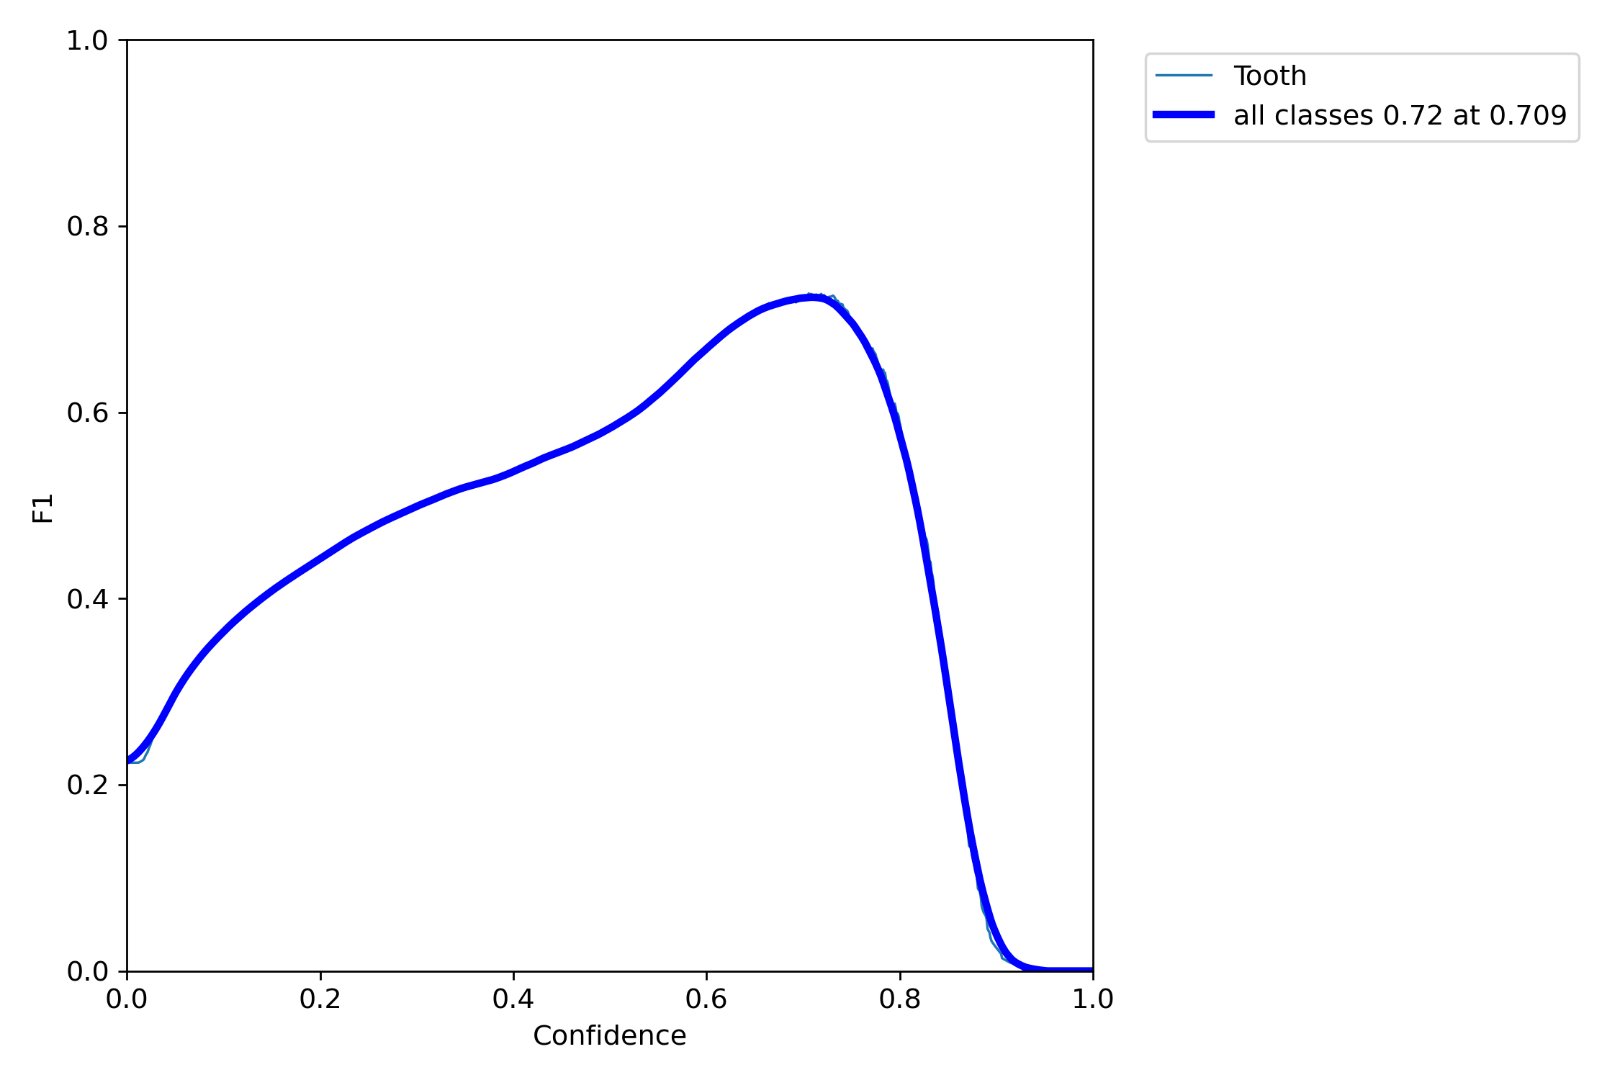
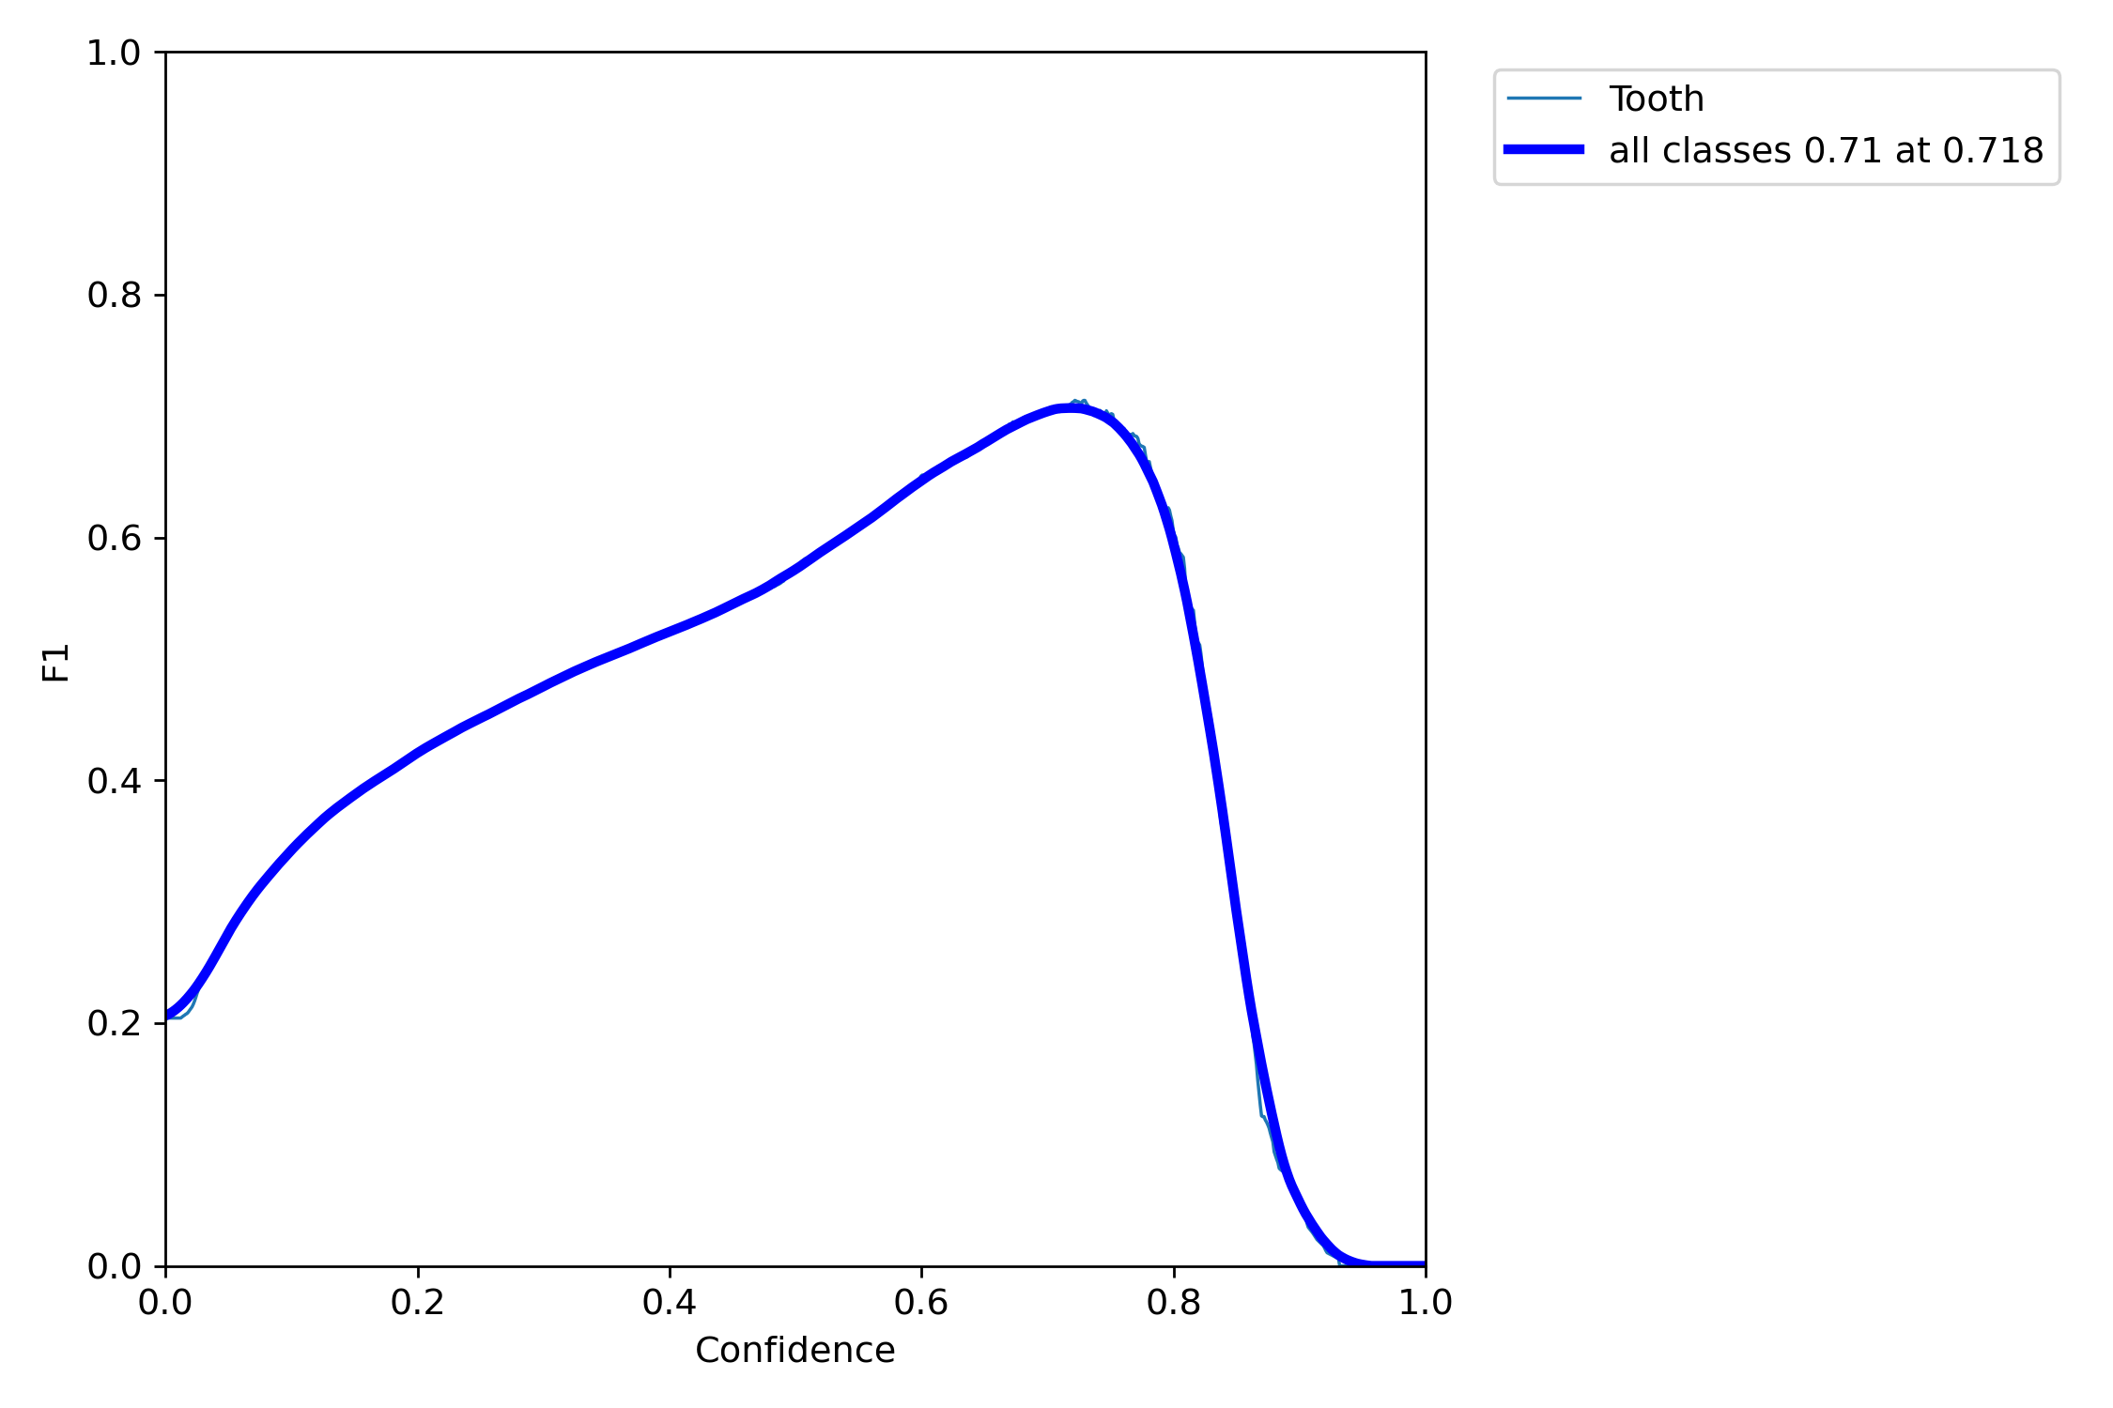
YoloV5 – Todas las clases menos “Tooth”
Métricas - Train (I) Vs. Val (D)

Slide 15
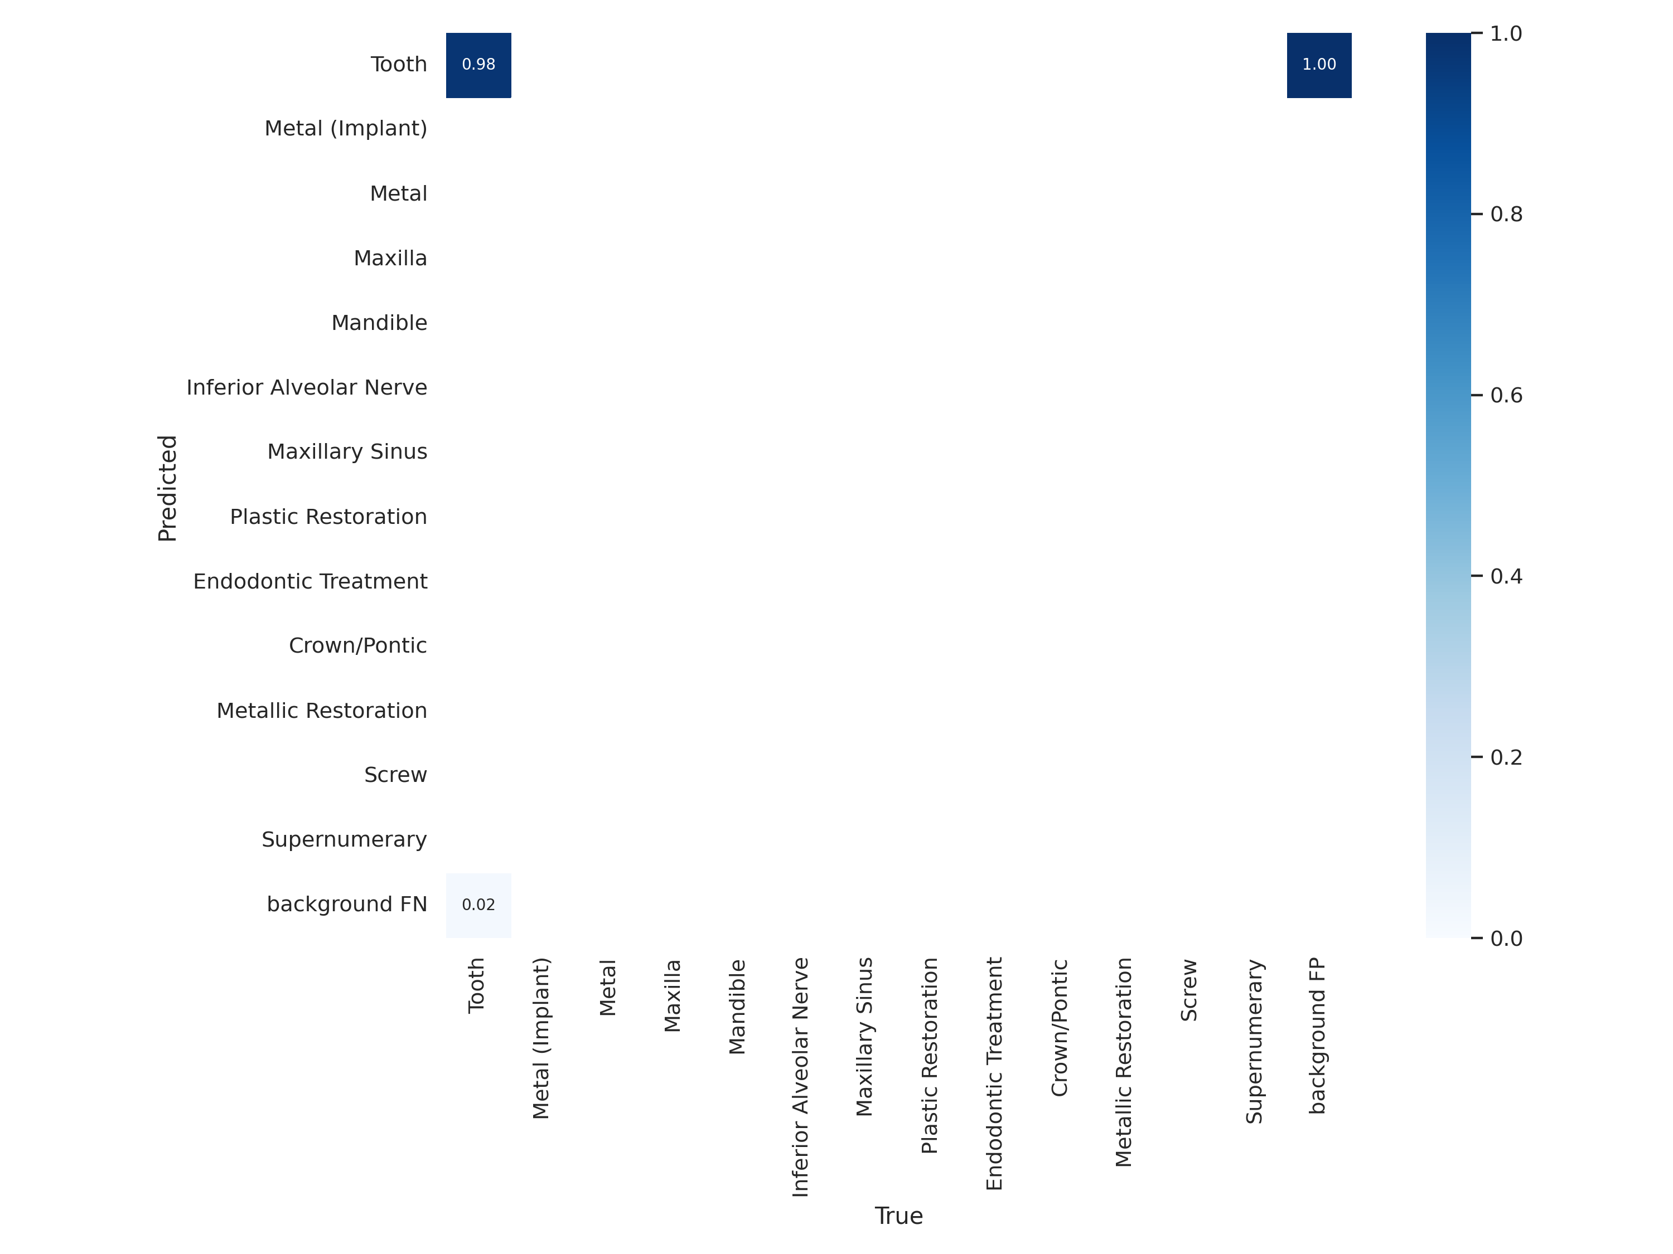

YoloV5 – Solo “Tooth”
Métricas - Train (I) 98% Vs. Val (D) 97%

Slide 16
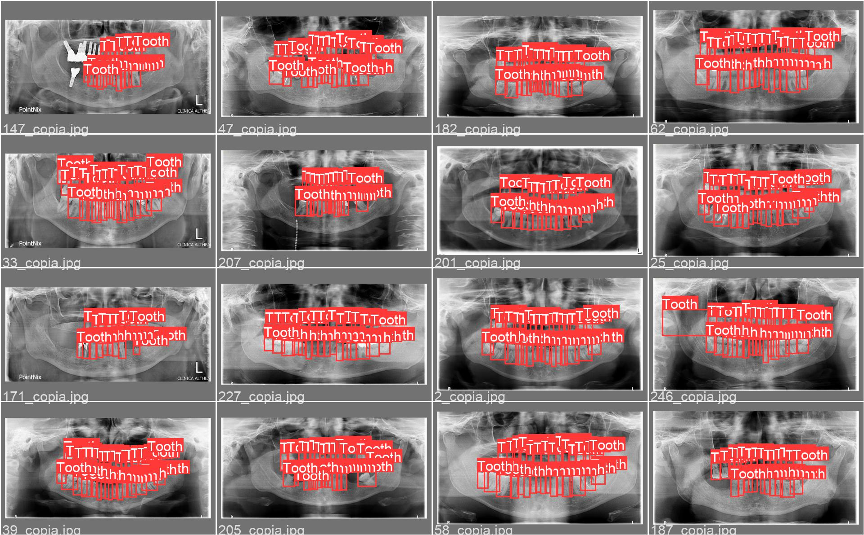

Slide 17
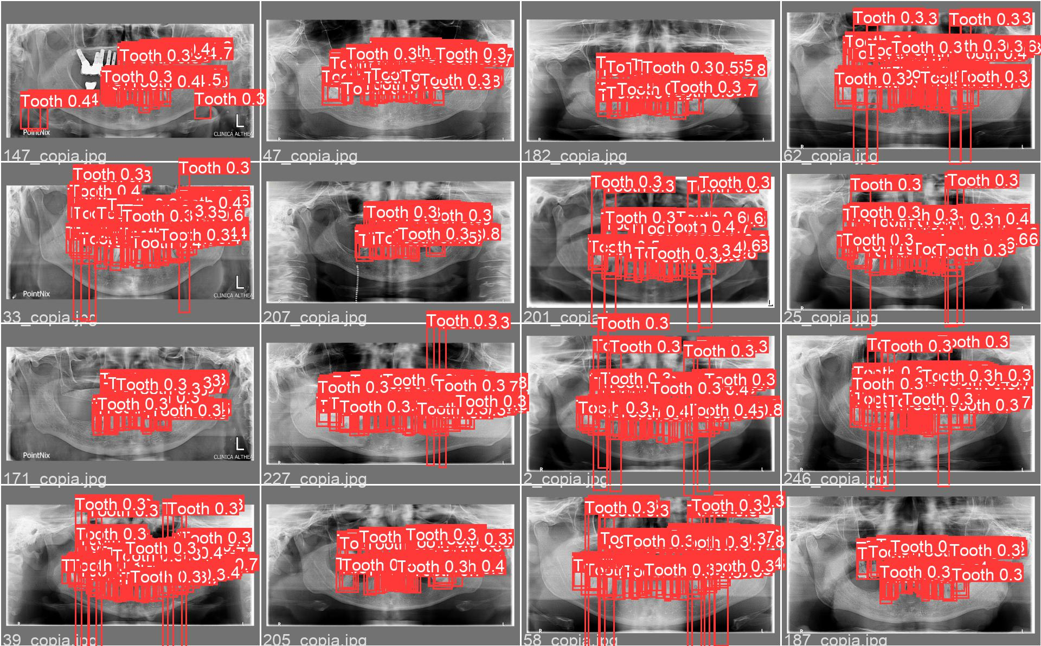

Slide 18
YoloV5 – Solo “Tooth”
Train en: all_but_tooth/train/yolo_all_but_tooth_train
Det en: all_but_tooth /test/yolo_ all_but_tooth _det2
Val en: all_but_tooth /val/yolo_ all_but_tooth _val

Slide 19
YoloV5 – Resto de estructuras
Params:
Train: 15 epochs
Det: Confidencence 0,3/0,5
Problemas:
Implantes no detectados -> hay muy pocos
Endodoncias no detectadas -> aunque hay más
Tiende a clasificar lo radio-opaco como plastic restoration
En general, mejora

Slide 20
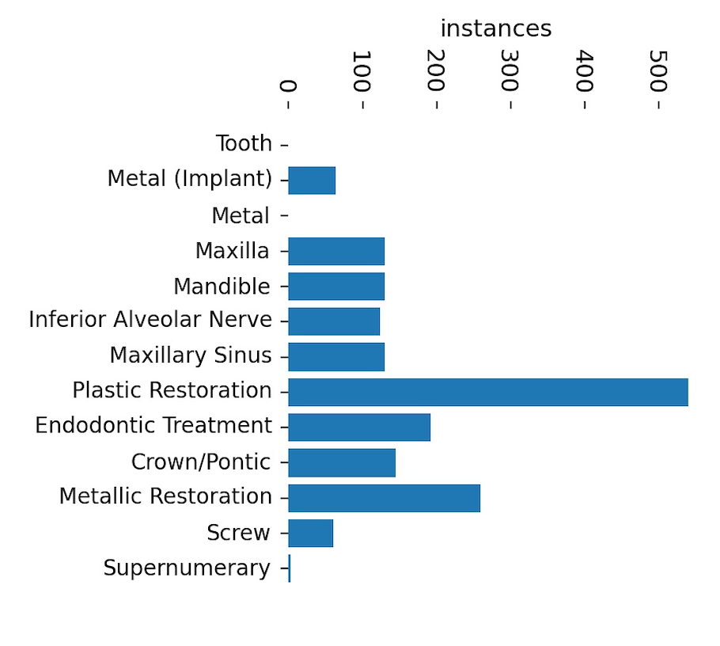
YoloV5 – Resto de estructuras

Slide 21
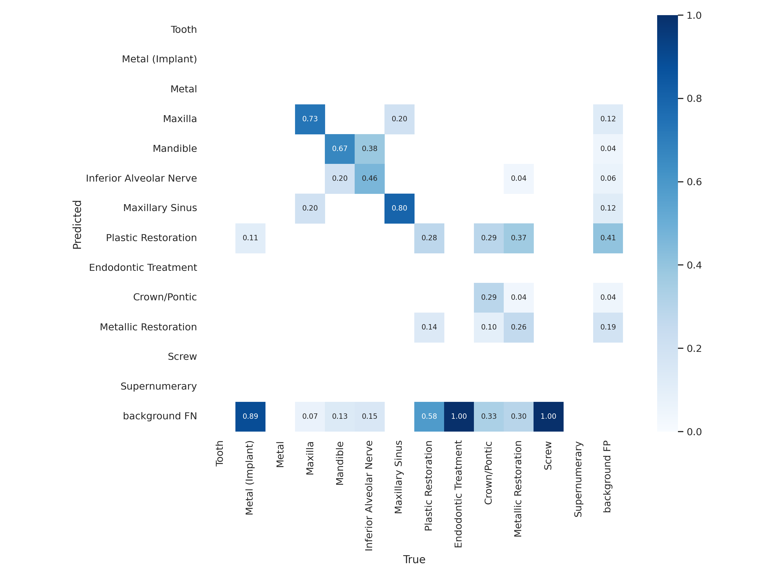
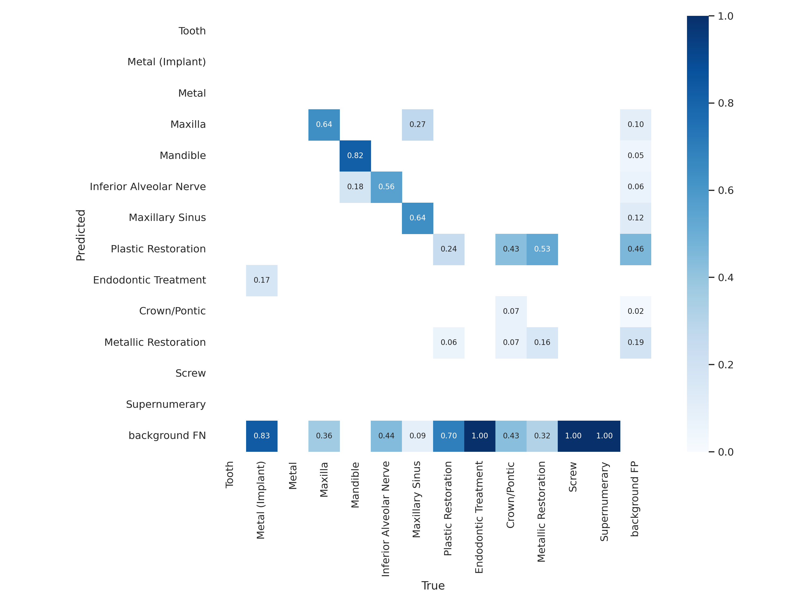
YoloV5 – Resto de estructuras
Métricas - Train (I) Vs. Val (D)

Slide 22
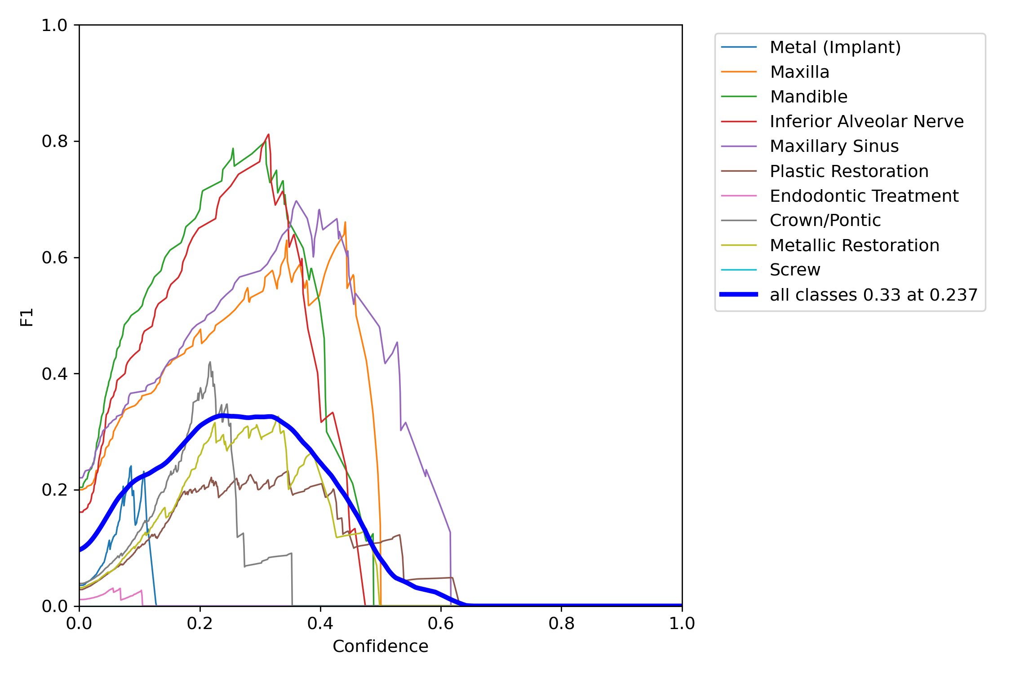
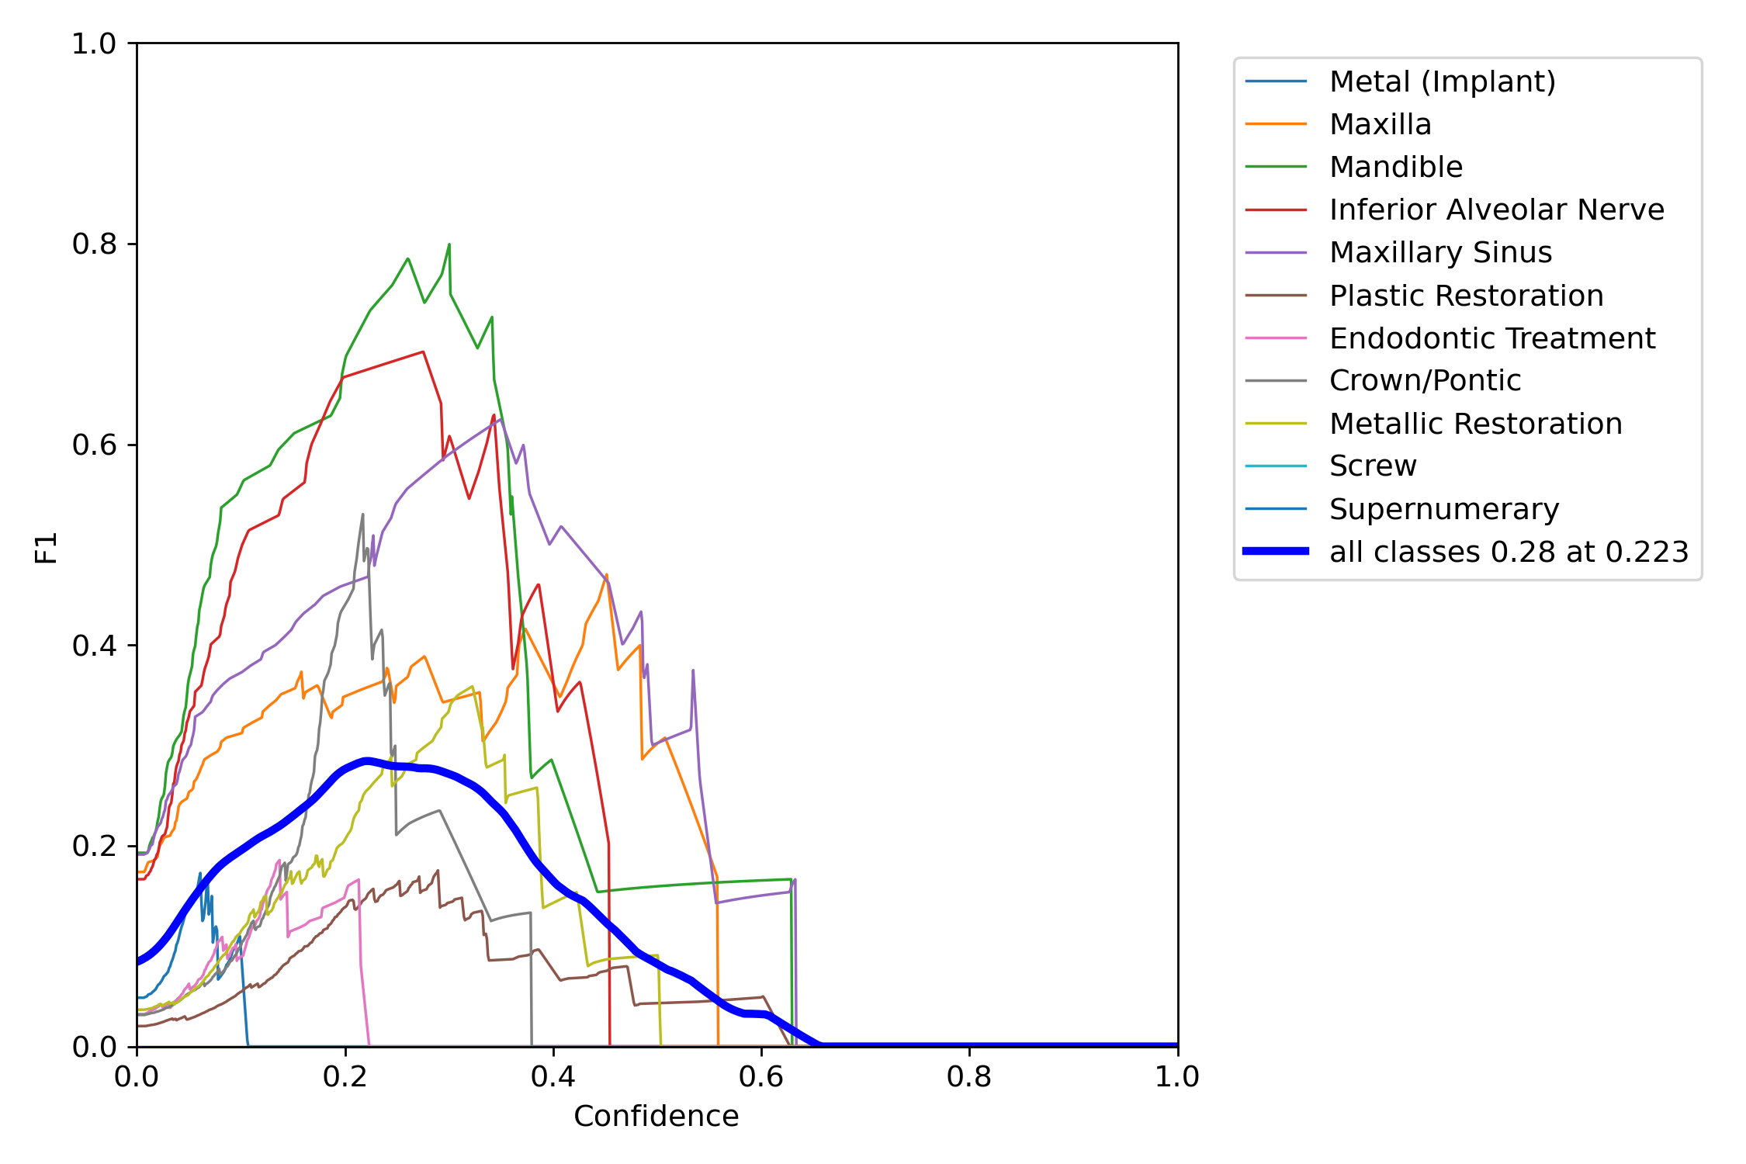
YoloV5 – Resto de estructuras
Métricas - Train (I) Vs. Val (D)

Slide 23
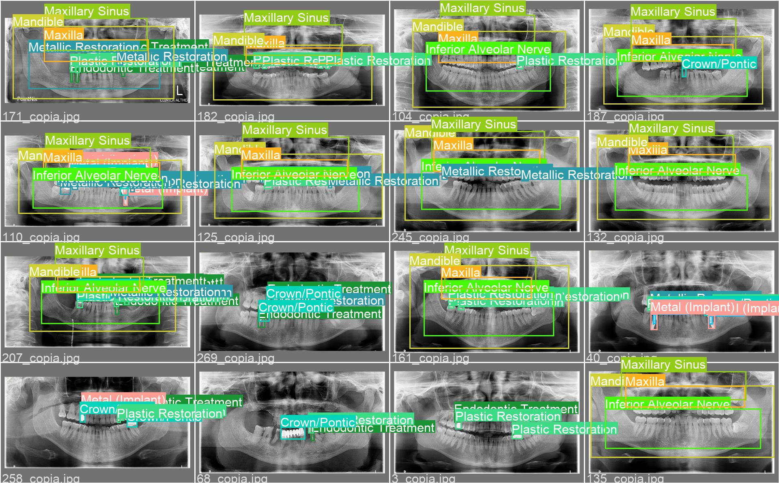
YoloV5 – Resto de estructuras

Slide 24
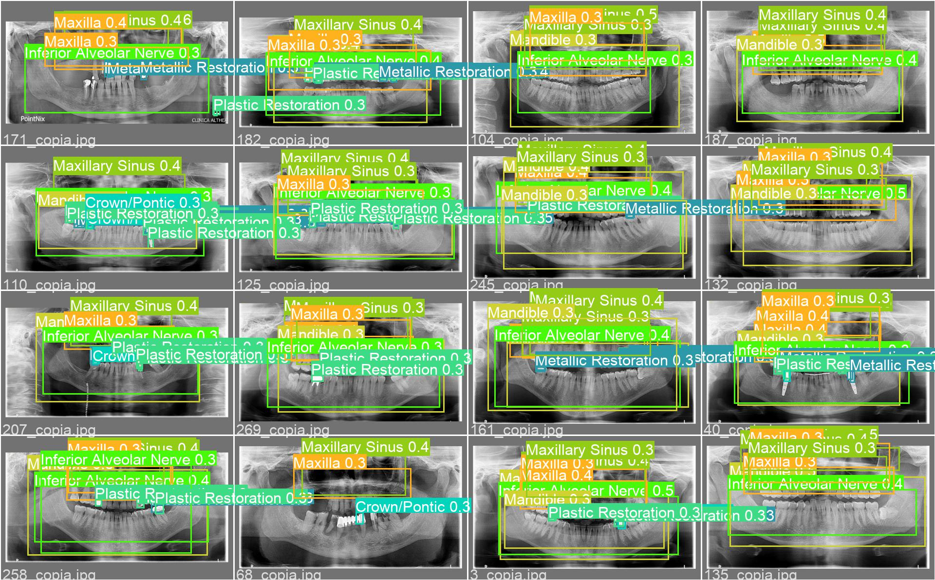
YoloV5 – Resto de estructuras

Slide 25
YoloV5 – Conclusiones:
Funciona major por separado.
Los dientes los detecta bastante bien.
Idem con las estructuras anatómicas.
TODO
Mejorar la detección de tratamientos
Jugar más con los parámetros

